Slide 1
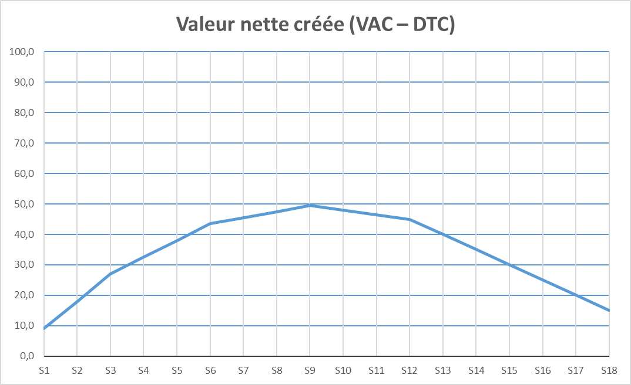
Dette Technique Challenge
FEUILLE DE SUIVI DU SCORE
Courbe théorique

Slide 2
Dette Technique Challenge
FEUILLE DE REPORTING
3D de VA lancés = Bonus de +1 sur la VA produite
1D-DT si DTC < 11 2D-DT si DTC < 36 3D-DT si DTC < 67 4D-DT si DTC < 109 5D-DT sinon

